Slide 1

数 学 实 验
Experiments in Mathematics
实验13 回归分析
姜启源等编著 清华大学出版社 2010

Slide 2
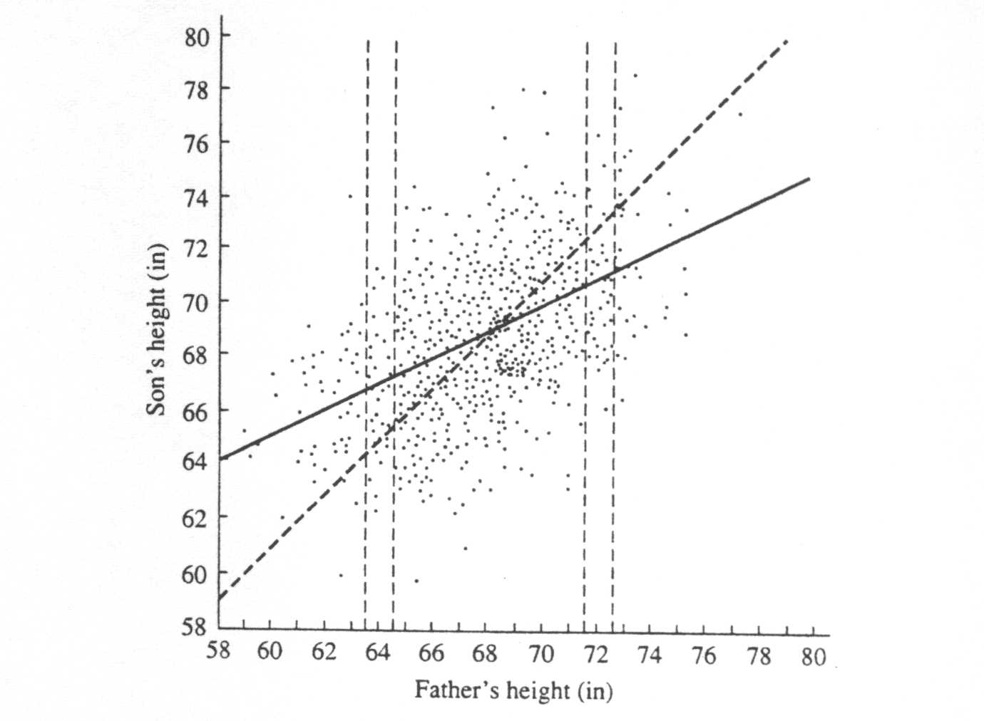
回归（regression）?
Francis Golton (1822-1911)
• 一般说来高个子的父代会有高个子的子代
• 子代的身高比父代更加趋向一致(“向平庸的回归”)
x = 67.7, y = 68.7
– –
儿子比父亲平均高1英寸
对于身高72英寸的父亲，
儿子身高多数不到73英寸;
O
对于身高64英寸的父亲，
儿子身高多数超过65英寸
回归直线 y = 0.516 x + 33.73
Pearson: 1078个父亲和儿子身高的散点图

Slide 3
回归分析是数学建模的有力工具
• 由于客观事物内部规律的复杂及人们认识程度的限制, 无
法分析实际对象内在的因果关系;
• 人们关心的变量(因变量)受另外几个变量(自变量)的关联
性(非因果性)的影响，并且存在众多随机因素，难以用
机理分析方法找出它们之间的关系；
• 需要建立这些变量的数学模型，使得能够根据自变量的
数值预测因变量的大小，或者解释因变量的变化。
血压与年龄 刹车距离与车速
薪金与资历、教育程度、工作岗位

Slide 4
回归分析的主要步骤
• 收集一组包含因变量和自变量的数据；
• 选定因变量与自变量之间的模型，利用数据按照最小二
乘准则计算模型中的系数；
• 利用统计分析方法对不同的模型进行比较，找出与数据
拟合得最好的模型；
• 判断得到的模型是否适合于这组数据, 诊断有无不适合
回归模型的异常数据；
• 利用模型对因变量作出预测或解释。

Slide 5
回归分析(Regression Analysis)
• 从应用角度介绍回归分析的基本原理、
方法和软件实现。
1. 简化的实际问题及其数学模型
2. 一元线性回归
3. 多元线性回归
4. 非线性回归

Slide 6
实例 1 血压与年龄
为了解血压随年龄增长而升高的关系，调查了30 个成年人
的血压（收缩压，mmHg）与年龄:
序号 | 血压 | 年龄 | 序号 | 血压 | 年龄 | 序号 | 血压 | 年龄
1 | 144 | 39 | 11 | 162 | 64 | 21 | 136 | 36
2 | 215 | 47 | 12 | 150 | 56 | 22 | 142 | 50
3 | 138 | 45 | 13 | 140 | 59 | 23 | 120 | 39
4 | 145 | 47 | 14 | 110 | 34 | ... | ... | ...
... | ... | ... | ... | ... | ... | 30 | 175 | 69
• 用这组数据确定血压与年龄的关系；
• 从年龄预测血压可能的变化范围；
• 回答“平均说来60岁比50岁的人血压高多少”

Slide 7
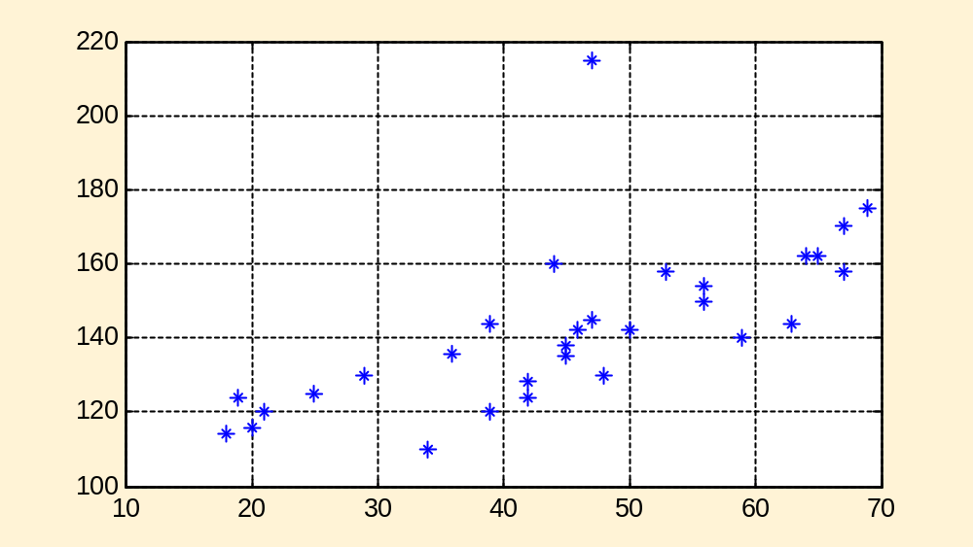

回归实例 1 血压与年龄
模型 记血压(因变量) y，年龄(自变量模型) x，
作数据 ( x_{i}, y_{i} ) ( i = 1, 2, …, 30) 的散点图
y 与 x 大致呈线性关系
y = β₀ + β₁ x
由数据确定系数 β₀, β₁
的估计值
• 曲线拟合(求超定线性方程组的最小二乘解)；
• 从统计推断角度讨论 β₀, β₁ 的置信区间和假设检验；
• 对任意的年龄 x 给出血压 y 的预测区间。

Slide 8
回归实例 2 血压与年龄、体重指数、吸烟习惯
又调查了实例 1 中 30 个成年人的体重指数、吸烟习惯:
序号 | 血压 | 年龄 | 体重指数 | 吸烟 | 序号 | 血压 | 年龄 | 体重指数 | 吸烟
1 | 144 | 39 | 24.2 | 0 | 21 | 136 | 36 | 25 | 0
2 | 215 | 47 | 31.1 | 1 | 22 | 142 | 50 | 26.2 | 1
3 | 138 | 45 | 22.6 | 0 | 23 | 120 | 39 | 23.5 | 0
4 | 145 | 47 | 24 | 1 | 24 | 120 | 21 | 20.3 | 0
5 | 162 | 65 | 25.9 | 1 | ... | ... | ... | ... | ...
... | ... | ... | ... | ... | 30 | 175 | 69 | 27.4 | 1
体重指数: 体重(kg) / [身高(m)]²
吸烟习惯: 0 ~ 不吸烟，1 ~ 吸烟

Slide 9
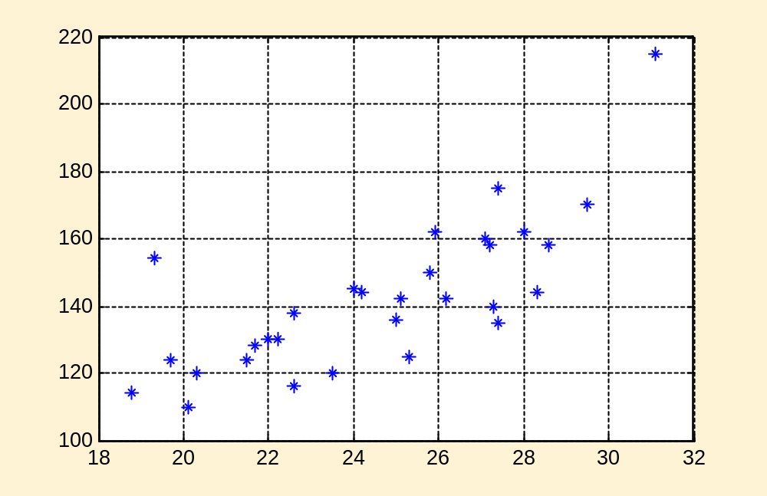

回归实例2 血压与年龄、体重指数、吸烟习惯
模型 记血压 y，年龄 x₁、体重指数 x₂、吸烟习惯 x₃
作数据 y 对 x₂ 的散点图：
y 与 x₂ 大致呈线性关系
y = β₀ + β₁ x₁ + β₂ x₂ + β₃ x₃
由数据确定系数 β₀, β₁, β₂, β₃
的估计值

Slide 10
实例 3 软件开发人员的薪金
建立模型研究薪金与资历、管理责任、教育程度的关系
分析人事策略的合理性，作为新聘用人员薪金的参考
46名软件开发人员的档案资料
编号
薪金
资历
管理
教育
编号
薪金
资历
管理
教育
01
13876
1
1
1
42
27837
16
1
2
02
11608
1
0
3
43
18838
16
0
2
03
18701
1
1
3
44
17483
16
0
1
04
11283
1
0
2
45
19207
17
0
2
…
…
…
…
…
46
19346
20
0
1
资历~ 从事专业工作的年数； 管理~ 1=管理人员，0=非管理人员；
教育~ 1=中学，2=大学，3=更高程度

Slide 11
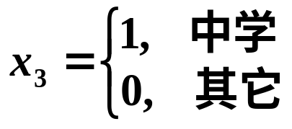
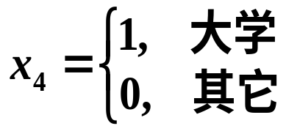

实例3.3 软件开发人员的薪金
模型
y ~ 薪金，x₁ ~资历（年）
x₂ = 1~ 管理人员，x₂ = 0~ 非管理人员
1=中学2=大学3=更高
中学：x₃ = 1, x₄ = 0 ；
大学：x₃ = 0, x₄= 1；
更高：x₃ = 0, x₄ = 0
教育
• 资历每加一年薪金的增长是常数；
• 管理、教育、资历之间无交互作用
线性回归模型
y = β₀ + β₁ x₁ + β₂ x₂ + β₃ x₃ + β₄ x₄
由数据确定

Slide 12
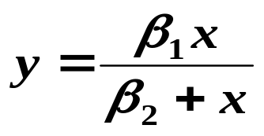
实例 4 酶促反应
酶 ~ 高效生物催化剂; 酶促反应 ~ 经过酶催化的化学反应
酶促反应的反应速度主要取决于反应物（底物）的浓度:
• 底物浓度较小时，反应速度大致与浓度成正比；
• 底物浓度很大、渐进饱和时，反应速度趋于固定值.
Michaelis-Menten模型
y
β₁
β₁/2
y ~ 酶促反应的速度, x ~底物浓度
0
β₂
x
待定系数 β₁ (最终反应速度),
β₂ (半速度点)

Slide 13
实例 4 酶促反应
为研究酶促反应中嘌呤霉素对反应速度与底物浓度
之间关系的影响, 设计了两个实验:使用的酶经过嘌
呤霉素处理; 使用的酶未经嘌呤霉素处理。
实验数据
底物浓度(ppm) |  | 0.02 |  | 0.06 |  | 0.11 |  | 0.22 |  | 0.56 |  | 1.10
反应速度 | 处理 | 76 | 47 | 97 | 107 | 123 | 139 | 159 | 152 | 191 | 201 | 207 | 200
 | 未处理 | 67 | 51 | 84 | 86 | 98 | 115 | 131 | 124 | 144 | 158 | 160 | /
对未经嘌呤霉素处理的反应，用实验数据估计参数 β₁, β₂ ;
用实验数据研究嘌呤霉素处理对参数 β₁, β₂ 的影响。

Slide 14
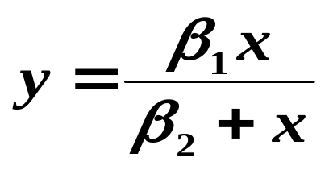
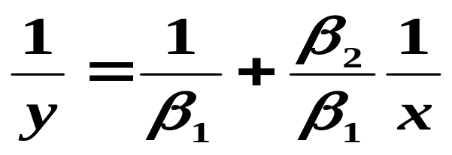
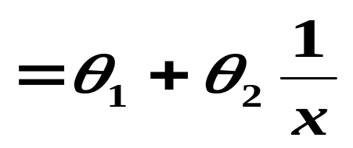
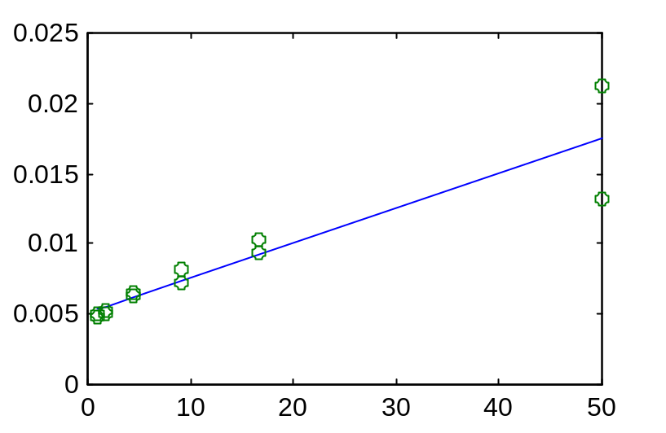
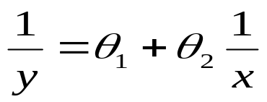
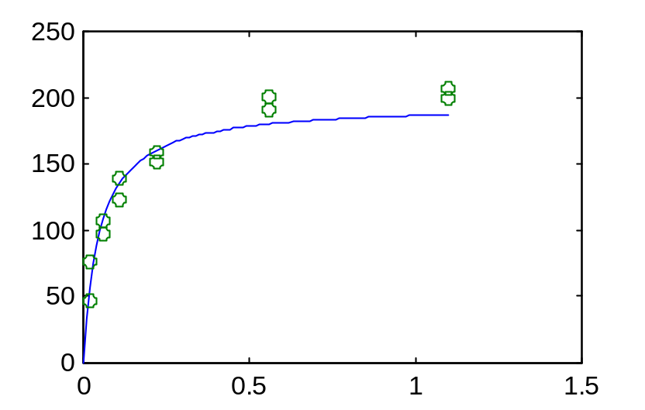
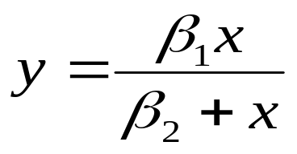
实例 4 酶促反应
模型
1/y
对β₁ , β₂非线性
对θ₁, θ₂线性
1/x 较小时有很好的线性趋势，
1/x 较大时出现很大的起落
θ₁ = 6.972×10^{–3}, θ₂ = 0.125×10^{–3}
β₁ = 143.43, β₂ = 0.0308
1/x
y
x 较大时，y 有较大偏差. 参数估
计时，x 较小(1/x 很大) 的数据控
制了参数的确定.
x
直接考虑非线性模型

Slide 15
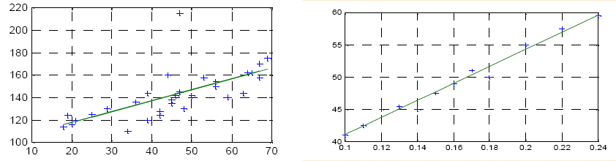
一元线性回归分析
问
题
已知一组数据 ( x_{i}, y_{i} ), i = 1, 2, …, n (平面上的 n 个点)，
用最小二乘准则确定一个线性函数(直线)
y = β₀ + β₁ x
1. 血压与年龄 2. 合金强度与碳含量
系数的计算二者没有什么区别; 2 的拟合效果比 1 好得多.
怎样衡量由最小二乘准则拟合得到的模型的可靠程度？
怎样给出模型系数的置信区间和因变量的预测区间？

Slide 16

一元线性回归模型
y = β₀ + β₁ x + ε
y
y₁
y₂
y_{n}
x ~ 自变量 ， β₀, β₁ ~ 回归系数
ε ~ 随机变量(影响y的随机因素
的总和)
基本假设
x₁
x₂
x_{n}
x
0
独立性: 对于不同的 x，y 相互独立
线性性: y 的期望是 x 的线性函数
齐次性: 对于不同的 x，y 的方差是常数
正态性: 对于给定的 x，y 服从正态分布 自变量
ε 是相互独立的、期望为 0、方差为σ ² 、正态分布的
随机变量，即 ε ~ N( 0, σ ² ), ε 称为 (随机) 误差。

Slide 17
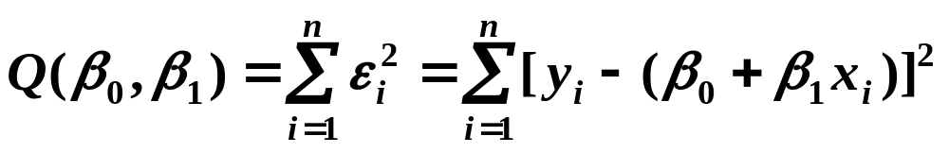
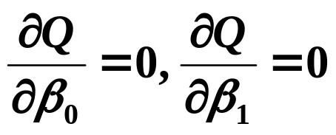
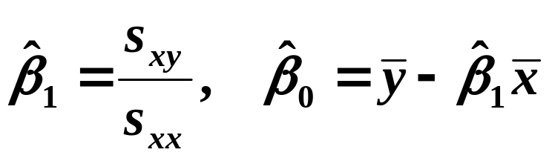
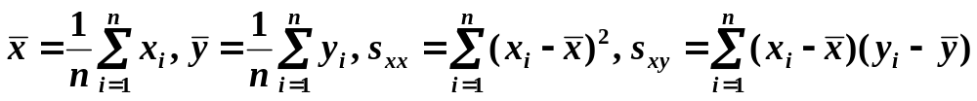
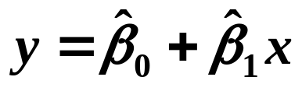

回归系数的最小二乘估计
数据 x_{i}, y_{i} ( i =1,…n)代入 y = β₀ + β₁ x + ε
y_{i} = β₀ + β₁ x_{i} + ε_{i}
误差平方和
直线
通过x_{i}, y_{i}的均值点
最小二乘估计
线性无偏最小方差估计

Slide 18
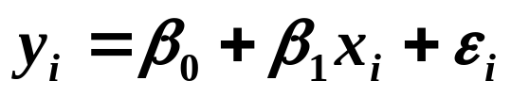
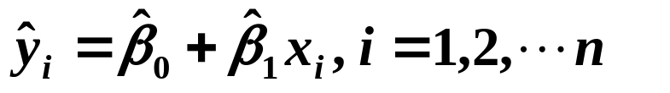
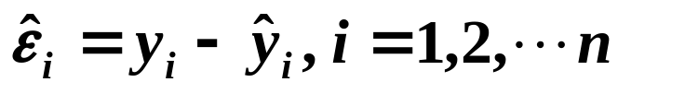
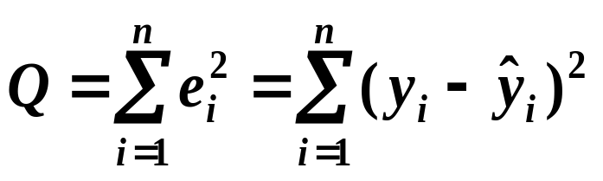
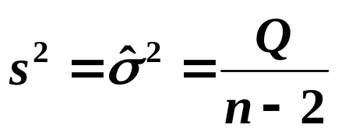
一元线性回归的统计分析₁
1.误差方差Dε =σ² 的估计
y_{i}理论值(期望)的估计
误差ε_{i}的估计,称残差(记作e_{i} )
残差平方和
σ²的无偏估计
n – 2 ~ Q的自由度 = 数据容量 − 模型中所含参数的个数
s²~剩余方差(样本方差)，s~剩余标准差(样本标准差)

Slide 19
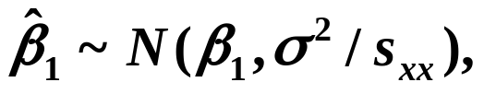
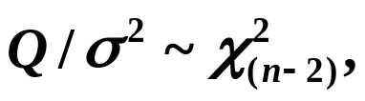
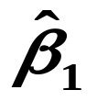
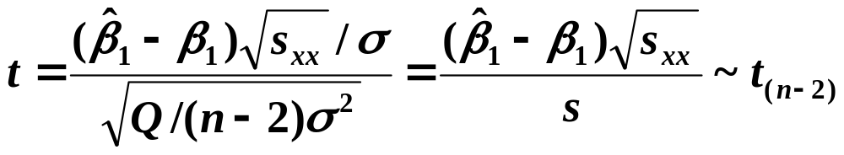
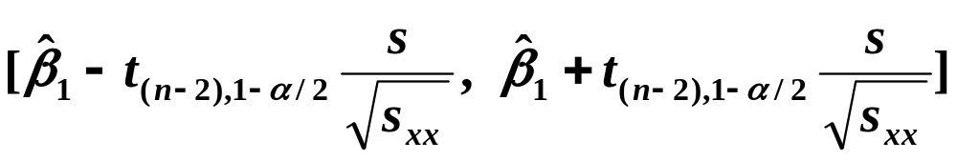

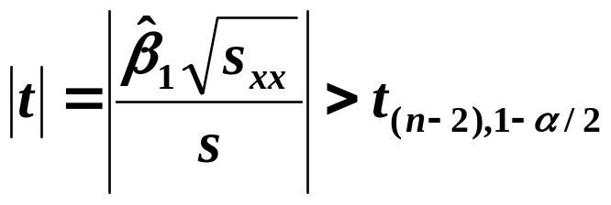
一元线性回归的统计分析₂
2. 回归系数的区间估计和假设检验
统计性质:
和Q相互独立
t 分布
β₁的置信区间
问: 怎样缩短β₁的置信区间?
对β₁的假设检验
β₁的置信区间不包含零点
回归模型有效
拒绝H₀

Slide 20

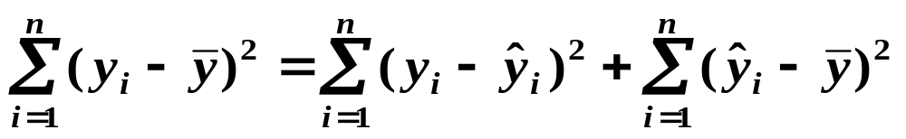

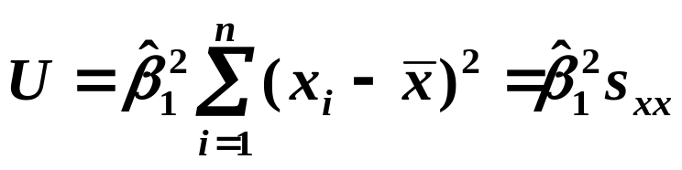
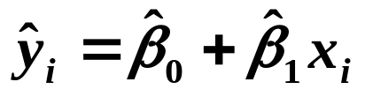
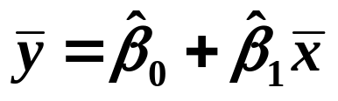
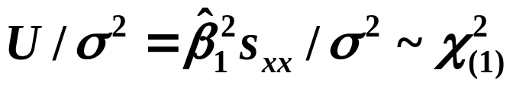
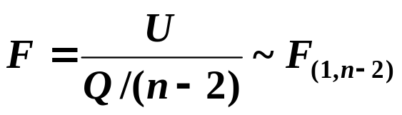
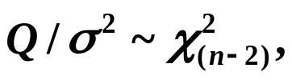
一元线性回归的统计分析₃
3.模型的有效性检验
偏差的分解:
S
U
Q
= +
总偏差平方和
回归平方和
残差平方和
决定系数
因变量的总变化中自变量引起的部分的比例
若H₀成立
回归模型有效
拒绝H₀
给定α ,有F_{(1,n-2), 1-α}
F > F_{(1,n-2), 1-α}

Slide 21
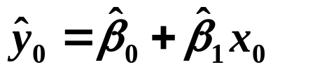

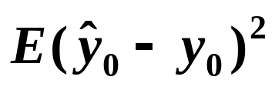
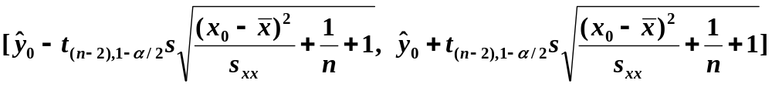






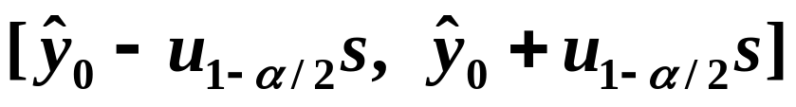
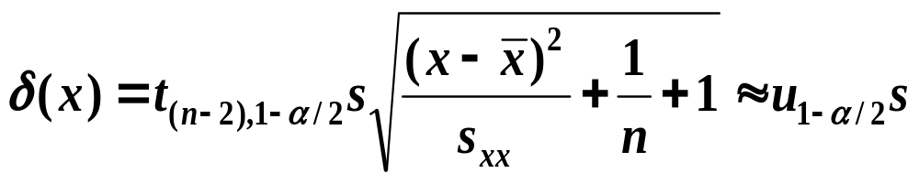
利用一元线性回归模型进行预测
x₀给定, y₀的预测值:
性质: 无偏, 且 最小
预测区间
s ~ 剩余标准差
y
n很大且 x₀接近
0
x

Slide 22

一元线性回归的MATLAB实现
b = regress(y, X)
[b, bint, r, rint, stat] = regress(y, X, alpha)
输入：y ~ 因变量 (列向量)，
X ~ 1 与自变量组成的矩阵，
alpha ~ 显著性水平 α (缺省时设定为0.05)。
输出：b = ， bint ~ β₀, β₁的置信区间，
r ~ 残差 (列向量)，rint ~ 残差的置信区间，
stat(4个统计量)： 决定系数 R²; F 值;
F(1, n – 2)分布大于 F 值的概率 p。
当 p < α 时拒绝 H₀, 回归模型有效。
s²
注意 regress 与
polyfit 用法的区别

Slide 23
实例 1 血压与年龄 模型
y = β₀ + β₁ x
回归系数 | 回归系数估计值 | 回归系数置信区间
β₀ | 98.4084 | [ 78.7484 118.0683 ]
β₁ | 0.9732 | [ 0.5601 1.3864 ]
R² = 0.4540 F = 23.2834 p < 0.0001 s² = 273.7137
模型
检验
β₁ 置信区间不含零点; p < α ; F_{1–α}(1, n–2) = 4.1960 < F
β₁ 置信区间较长，R² 较小，模型精度不高。
残差图剔除异常数据后(第2点: (47, 212))
回归系数 | 回归系数估计值 | 回归系数置信区间
β₀ | 96.8665 | [ 85.4771 108.2559 ]
β₁ | 0.9533 | [ 0.7140 1.1925]
R² = 0.7123 F = 66.8358 p < 0.0001 s² = 91.4305

Slide 24
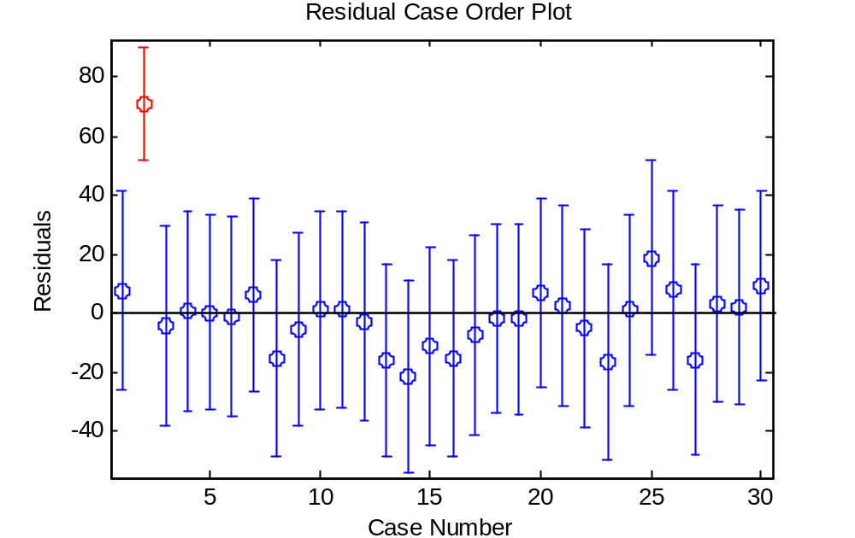
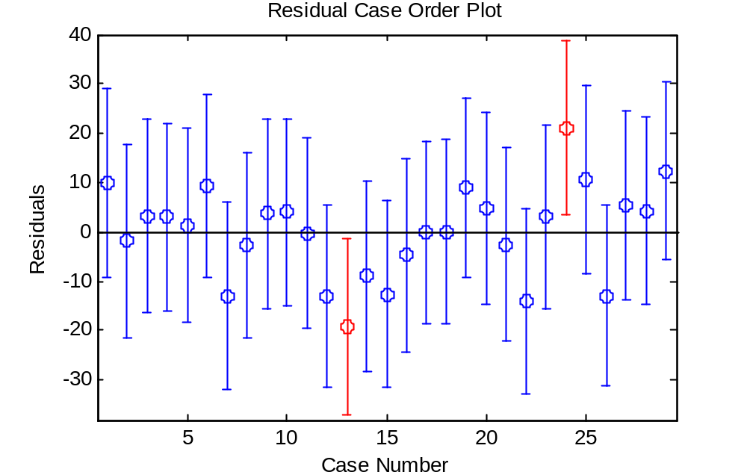

实例3.1 血压与年龄 模型
y = β₀ + β₁ x
剔除异常点 (x₂, y₂)，出现两个新的异常点
对50岁人的血压进行预测:
预测区间(α = 0.05) ： [124.5406 164.5190]
简化计算(t→u) ： [125.7887 163.2708]

Slide 25
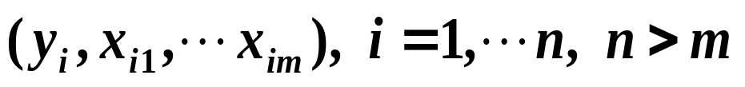
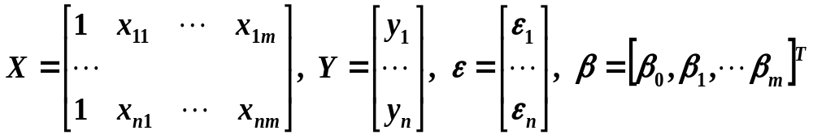
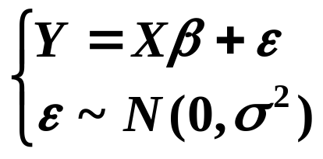
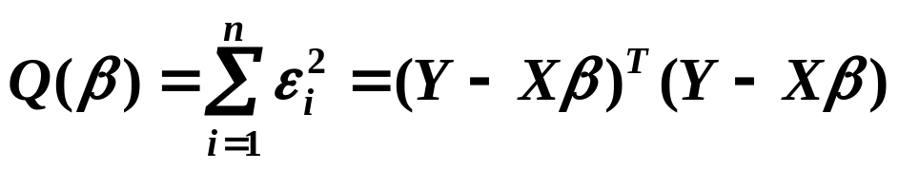
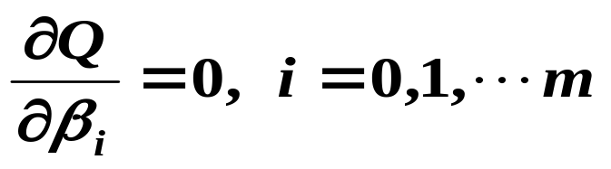
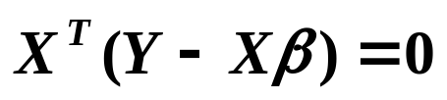

多元线性回归的统计分析₁
模型
估计回归系数
最小二乘估计
思考
怎样保证 X^{T}X 可逆
为什么要求 n > m

Slide 26







多元线性回归的统计分析₂
1. 误差方差 σ ² 的估计
一元回归
多元回归
模型
估计值
残差
残差
平方和
剩余方差
Q的自由度
n-2 (2个参数)
n-(m+1) (m+1个参数)

Slide 27













多元线性回归的统计分析₃
2.回归系数的区间估计和假设检验
一元回归
多元回归
的j 对角元
拒绝H₀, 模型有效

Slide 28








多元线性回归的统计分析₄
3. 模型的有效性检验
一元回归
多元回归
偏差分解
决定系数
H₀成立
检验
F > F_{(1,n-2), 1-α}
F_{(m, n-m-1), 1-α}
拒绝H₀, 模型有效

Slide 29




利用多元线性回归模型进行预测
性质: 无偏, 且 最小
预测区间
与一元回归对比

Slide 30

多元线性回归的MATLAB实现
与一元回归相同
b = regress(y, X) 注意X的构造
[b, bint, r, rint, stat] = regress(y, X, alpha)
实例 2 血压与年龄、体重指数、吸烟习惯
y = β₀ + β₁ x₁ + β₂ x₂ + β₃ x₃ 剔除两个异常点后
= 58.5101 + 0.4303 x₁ + 2.3449 x₂ + 10.3065 x₃
• 年龄和体重指数相同，吸烟者比不吸烟者的血压(平均)高10.3
• 与实例3.1 “血压与年龄”的结果1相比, yˆ = 96.8665 + 0.9533x
年龄增加1岁血压的升高值(即 β₁ )为何有这么大的差别

Slide 31




线性最小二乘拟合与多元线性回归的一般形式
线性回归模型
“线性”是指 y 与系数 β 的关系(非指 y 与 x 的关系)
~ 线性回归
线性回归一般形式
是已知函数
令 r_{j}(x) = u_{j}, 则(2)→(1)

Slide 32
多元线性回归中的交互作用
实例 3 软件开发人员的薪金
y = β₀ + β₁ x₁ + β₂ x₂ + β₃ x₃ + β₄ x₄ + ε
y ~ 薪金, x₁~资历(年),
x₂ = 1~ 管理，x₂ = 0~ 非管理
中学:x₃=1, x₄=0; 大学：x₃=0, x₄=1; 更高：x₃=0, x₄=0.
参数
参数估计值
置信区间
资历增加1年
薪金增长546
β₀
11032
[ 10258 11807 ]
β₁
546
[ 484 608 ]
管理人员薪金多6883
β₂
6883
[ 6248 7517 ]
中学程度薪金比更高的少2994
β₃
-2994
[ -3826 -2162 ]
β₄
148
[ -636 931 ]
大学程度薪金比更高的多148
R²= 0.957 F = 226 p = 0.000
β₄置信区间包含零点，解释不可靠!
R²,F, p→ 模型整体上可用

Slide 33




用残差分析发现交互作用
管理与教育的组合
组合
1
2
3
4
5
6
管理
0
1
0
1
0
1
残差 是否为N(0, σ ² )
教育
1
1
2
2
3
3
e 与资历x₁的关系
e与管理—教育组合的关系
残差全为正，或全为负，
管理—教育组合处理不当
残差大概分成 3 个水平，
6 种管理—教育组合混在
一起，未正确反映 。
应在模型中增加管理x₂与教
育x₃, x₄的交互项

Slide 34


进一步的模型
增加管理x₂与教育x₃, x₄的交互项
y = β₀ + β₁ x₁ + β₂ x₂ + β₃ x₃ + β₄ x₄ + β₅ x₂ x₃ + β₆ x₂ x₄ + ε
参数
参数估计值
置信区间
a₀
11204
[11044 11363]
a₁
497
[486 508]
a₂
7048
[6841 7255]
e ~ x₁
a₃
-1727
[-1939 -1514]
a₄
-348
[-545 –152]
a₅
-3071
[-3372 -2769]
a₆
1836
[1571 2101]
e ~组合
R²=0.999 F=554 p=0.000
R²,F 有改进，所有回归系数置信区间都不含零点，模型完全可用
消除了不正常现象
异常数据(33号)应去掉

Slide 35


去掉异常数据后的结果
e ~ x₁
参数
参数估计值
置信区间
a₀
11200
[11139 11261]
a₁
498
[494 503]
a₂
7041
[6962 7120]
a₃
-1737
[-1818 -1656]
e ~组合
a₄
-356
[-431 –281]
a₅
-3056
[-3171 –2942]
a₆
1997
[1894 2100]
R²= 0.9998 F=36701 p=0.0000
R²： 0.957 → 0.999 → 0.9998
F： 226 → 554 → 36701
置信区间长度更短
残差图十分正常
最终模型的结果可以应用

Slide 36
模型应用
制订6种管理—教育组合人员的“基础”薪金(资历为0）
x₁= 0； x₂ = 1~ 管理，x₂ = 0~ 非管理
中学：x₃=1, x₄=0 ；大学：x₃=0, x₄=1； 更高：x₃=0, x₄=0
组合
管理
教育
系数
“基础”薪金
1
0
1
β₀ + β₃
9463
2
1
1
β₀ + β₂ + β₃ + β₅
13448
3
0
2
β₀ + β₄
10844
4
1
2
β₀ + β₂ + β₄ + β₆
19882
5
0
3
β₀
11200
6
1
3
β₀ + β₂
18241
大学程度管理人员比更高程度管理人员的薪金高
大学程度非管理人员比更高程度非管理人员的薪金略低

Slide 37
软件开发人员的薪金
对定性因素(如管理、教育)，可以引入0-1变量处理，0-1变量的个数应比定性因素的水平少1
残差分析方法可以发现模型的缺陷，引入交互作用项常常能够改善模型
剔除异常数据，有助于得到更好的结果
注：可以直接对6种管理—教育组合引入5个0-1变量

Slide 38


线性回归的特殊情形----多项式回归
例 3 西红柿的施肥量与产量 _{p.322}
14块同样大小土地的数据
序号 | 产量(升) | 施肥(千克) | 序号 | 产量(升) | 施肥(千克)
1 | 1035 | 6.0 | ... | ... | ...
2 | 624 | 2.5 | 12 | 1030 | 9.0
3 | 1084 | 7.5 | 13 | 985 | 11.0
... | ... | ... | 14 | 855 | 12.5
模型
y = β₀ + β₁ x + β₂ x² + ε
b = regress(y,X) 求解

Slide 39

一元多项式回归模型的一般形式
y = β₀ + β₁ x + ... + β_{m} x^{m} + ε
MATLAB求解
• regress(y,X)
• polyfit(x,y,m)
• polytool(x,y,m,alpha)
例 3 的交互式画面
注意 3 个程序的用法
与所得结果的相同点
和不同点

Slide 40
多元多项式回归
例4 商品销售量与价格 _{p.323}
某厂生产的一种电器的销售量y与竞争对手的价格x₁和本厂的价格x₂有关。
下表是该商品在10个城市的销售记录。
x₁（元） | 120 | 140 | 190 | 130 | 155 | 175 | 125 | 145 | 180 | 150
x₂（元） | 100 | 110 | 90 | 150 | 210 | 150 | 250 | 270 | 300 | 250
y（个） | 102 | 100 | 120 | 77 | 46 | 93 | 26 | 69 | 65 | 85
1）根据这些数据建立 y 与 x₁和 x₂的关系式，对得到的模型和系数进行检验。
2）若某市本厂产品售价160元，竞争对手售价170元，预测该市的销售量。

Slide 41

多元多项式回归
例 4 商品销售量与价格
150
150
100
100
y
y
50
50
0
0
120
140
160
180
200
50
100
150
200
250
300
x1
x2
y与x₂有较明显的线性关系，y与x₁的关系难以确定.
需要试验不同的回归模型，用统计分析决定优劣.
线性模型
shangpin.m
系数 | 系数估计 | 置信区间
β₀ | 66.5176 | [-32.5060 165.5411 ]
β₁ | 0.4139 | [-0.2018 1.0296 ]
β₂ | -0.2698 | [-0.4611 -0.0785 ]
R²= 0.6527, F=6.5786, p= 0.0247,s²= 351.0445
置信区间包含零点
整体检验效果不好

Slide 42


多元多项式回归
例 4 商品销售量与价格
二次函数回归模型
多元二项式回归的一般形式
MATLAB命令: rstool(x,y,’model’,alpha)
X ~ n×m自变量矩阵, y ~ 因变量向量，model 选项:
linear（只包含线性项)）；
purequadratic（包含线性项和纯二次项）；
interaction（包含线性项和纯交互项）；
quadratic（包含线性项和完全二次项）。
输出一个交互式画面

Slide 43

多元多项式回归
例 4 商品销售量与价格
rstool([x1,x2],y,'purequadratic')
4个模型的输出比较
 | β₀ | β₁ | β₂ | β₃ | β₄ | β₅ | s
Purequadratic | -312.5871 | 7.2701 | -1.7337 | -0.0228 | 0.0037 |  | 16.6436
quadratic | -307.3600 | 7.2032 | -1.7374 | 0.0001 | -0.0226 | 0.0037 | 18.6064
interaction | 137.5317 | -0.0372 | -0.7131 | 0.0028 |  |  | 19.1626
linear | 66.5176 | 0.4139 | -0.2698 |  |  |  | 18.7362

Slide 44


变量选择与逐步回归
变量选择
影响因变量的因素：
自变量 x₁, x₂, …x_{m}及其简单函数, 如
将所有影响显著的因素都纳入回归模型；
最终的模型尽量简单, 即包含尽量少的因素。
变量选择的标准
从候选集合 S = {x₁,…x_{k}}中选出一子集 S₁ (含 p ≤ k个自变量)与因变量 y 构造回归模型, 其优劣由 s² 度量.
影响显著的自变量进入模型时, Q 明显下降, s 减小;
影响很小的自变量进入模型时, Q下降不大, p 的增加
会使 s 变大.

Slide 45
变量选择与逐步回归
• 从候选集合中确定一初始子集；
• 从子集外（候选集合内）中引入一个对 y 影响显著的；
• 对集合中的变量进行检验，剔除影响变得不显著的；
• 迭代式地进行引入和剔除，直到不能进行为止。
• 选择衡量影响显著程度的统计量，通常用偏 F 统计量；
• 适当选取引入变量的显著性水平 α_{in} 和剔除变量的 α_{out} 。
• 引入新的变量后原来模型内影响显著的变量变得不显
著，从而被剔除~ 自变量之间存在较强相关性的结果.
多重共线性 某些自变量之间的相关性很强
矩阵 X^{T} X 病态
回归系数的置信区间较大

Slide 46
MATLAB中的逐步回归
stepwise (x,y,inmodel,penter,premove)
x ~ n×k自变量数据矩阵(k~全部变量数), y~因变量向量,
inmodel~初始模型中候选变量的指标（x的列序数，缺
省时为全部候选变量）,
penter ~ 引入变量的显著性水平 α_{in} (缺省时为0.05)
premove~剔除变量的显著性水平α_{out} (缺省时为0.10)
输出交互式画面

Slide 47


多元多项式回归
例 5 儿童的体重与身高和年龄_{p.327}
序号 | 体重(kg) | 身高(m) | 年龄 | 序号 | 体重(kg) | 身高(m) | 年龄
1 | 27.1 | 1.34 | 8 | 7 | 30.9 | 1.39 | 10
2 | 30.2 | 1.49 | 10 | 8 | 27.8 | 1.21 | 9
3 | 24.0 | 1.14 | 6 | 9 | 29.4 | 1.26 | 10
4 | 33.4 | 1.57 | 11 | 10 | 24.8 | 1.06 | 6
5 | 24.9 | 1.19 | 8 | 11 | 36.5 | 1.64 | 12
6 | 24.3 | 1.17 | 7 | 12 | 29.1 | 1.44 | 9
体重 y
体重 y
身高 x₁
年龄 x₂
可能存在二次函数关系

Slide 48


多元多项式回归
例 5 儿童的体重与身高和年龄_{p.327}
初
始
结
果
最
终
结
果
= 25.8287 + 5.3289 x₁ – 2.6849 x₂ + 0.2380 x₂²

Slide 49


非线性回归分析
非线性最小二乘拟合
已知模型 y = f ( x, β ), x = ( x₁, ..., x_{m} ), β = ( β₁, ..., β_{k} ), f 对β 非线性
观测数据 ( x_{i}, y_{i} ), x_{i} = ( x_{i1}, ..., x_{im} )，i = 1, ..., n, n > m
误差平方和
非线性回归
^
回归系数 β 的最小二乘估计 β
非线性回归可以对非线性最小二乘拟合结果作统计分析

Slide 50
MATLAB中的非线性回归
[b,R,J] = nlinfit(x,y,'model',b0)
x ~ 自变量数据矩阵(每列一个变量)，y ~ 因变量向量,
model ~ 模型的函数名, m文件: y = f ( b, x ), b 为待估系数 β ,
b0 ~ 回归系数 β 的初值
输出：b ~ β 的估计，R ~ 残差，J ~ 估计误差的Jacobi矩阵
bi = nlparci(b,R,J) 回归系数 β 的置信区间
nlintool(x,y,'model',b) 一个交互式画面
（内容和用法与多项式回归的Polytool类似）

Slide 51
实例 4 酶促反应(续)
线性化模型结果分析
1/y
y
1/x
x
1/x较小时有很好的线性趋势，1/x较大时出现很大的起落
x较大时，y有较大偏差
参数估计时，x较小（1/x很大）的数据控制了回归参数的确定

Slide 52
非线性模型参数估计
MATLAB 统计工具箱
[beta,R,J] = nlinfit (x,y,’model’,beta0)
输入
x~自变量数据矩阵
y ~因变量数据向量
beta0~线性化模型估计结果
model ~模型的函数M文件名
beta0 ~给定的参数初值
x= ; y= ;
beta0=[195.8027 0.04841];
[beta,R,J]=nlinfit(x,y,’f1’,beta0);
betaci=nlparci(beta,R,J);
beta, betaci
输出
beta ~参数的估计值R ~残差，J ~估计预测误差的Jacobi矩阵
beta的置信区间
function y=f1(beta, x)
y=beta(1)*x./(beta(2)+x);
betaci =nlparci(beta,R,J)

Slide 53





非线性模型结果分析
参数 | 参数估计值 | 置信区间
β₁ | 212.6819 | [197.2029 228.1609]
β₂ | 0.0641 | [0.0457 0.0826 ]
最终反应速度为
半速度点(达到最终速度一半时的x值 )为
o ~原始数据
+ ~ 拟合结果
其它输出
命令nlintool 给出交互画面
拖动画面的十字线，得
y的预测值和预测区间
画面左下方的Export 输出其它统计结果。
剩余标准差s= 10.9337

Slide 54
实验练习
实验目的
1、了解回归分析的基本原理
2、根据问题的要求提出模型
3、对已经确定的模型，使用MATLAB确定参数
实验内容
老师课上布置

